Slide 1
Unità 14
Nazioni e Imperi

Slide 2
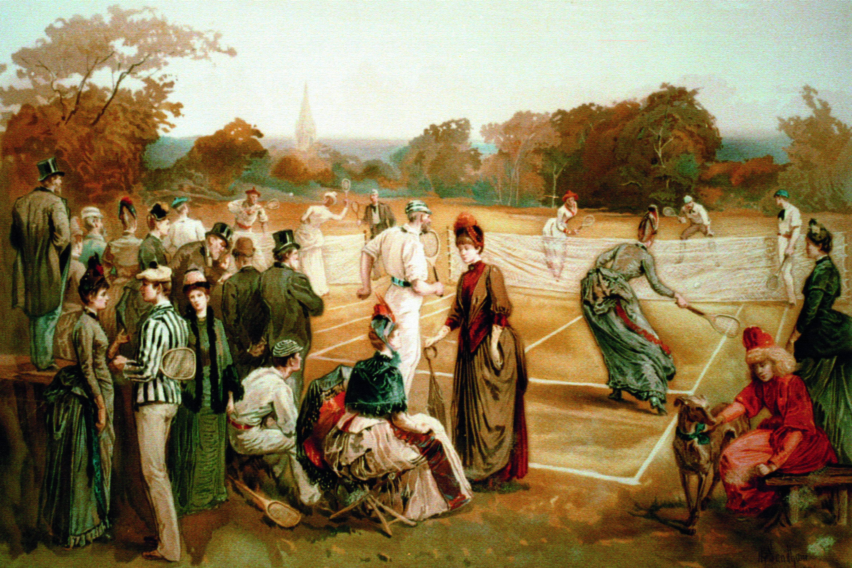
1. L’età vittoriana
L’espressione “età vittorianaˮ indica il lungo periodo di regno della regina Vittoria, che salì al trono del Regno Unito nel 1837 e rimase al potere fino al 1901. Quest’epoca fu per il Regno Unito caratterizzata da:
grande crescita economica: il Regno Unito divenne la maggiore potenza economica al mondo;
stabilità politica: al governo del Paese si alternarono conservatori e liberali che perseguirono politiche simili;
espansione coloniale: nel 1857, in seguito alla rivolta dei sepoys in India, il controllo delle colonie venne posto sotto il diretto controllo del governatore britannico; nel 1876 la regina Vittoria fu nominata imperatrice d’India; nel 1882 il Regno Unito ottenne il controllo del Canale di Suez.

Slide 3
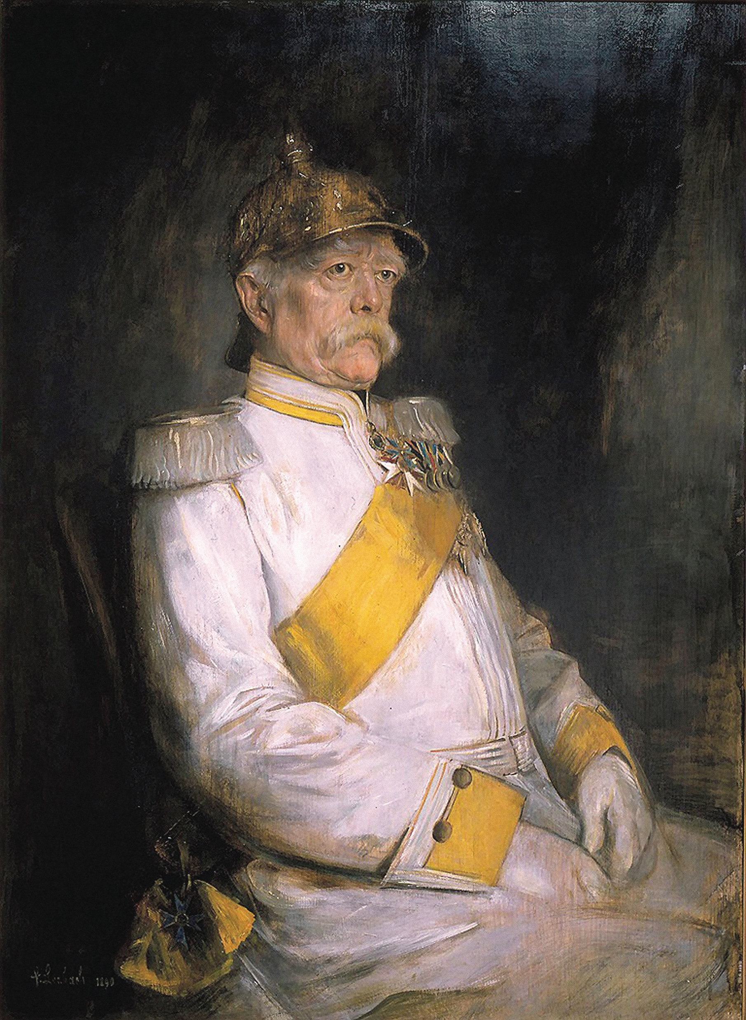
2. L’unificazione tedesca
Nel 1861 salì al trono di Prussia il re Guglielmo I, che nominò cancelliere Otto von Bismarck. Il principale obiettivo della Prussia era quello di estendere la propria egemonia sugli altri Stati della Confederazione e realizzare così l’unificazione tedesca. Quindi, la Prussia dichiarò guerra alla Danimarca, a cui vennero sottratti i territori tedeschi. Poi, nel 1866, attaccò e sconfisse l’Impero austriaco: in seguito alla vittoria nacque la Confederazione germanica del Nord e il Regno di Sardegna, che aveva partecipato al conflitto al fianco della Prussia, ottenne il Veneto.

Slide 4
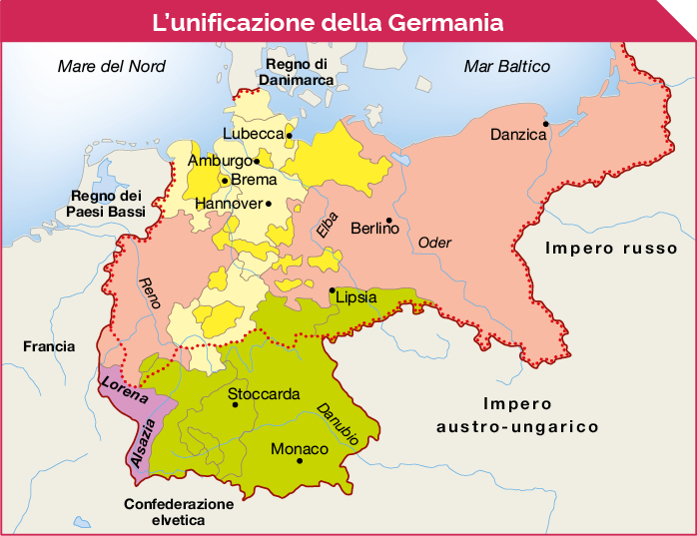
Nel 1870 la Francia, preoccupata dell’ascesa e dell’espansione tedesca, dichiarò guerra alla Prussia, che non si fece trovare impreparata: la Francia venne definitivamente sconfitta nella battaglia di Sedan, durante la quale anche Napoleone III fu fatto prigioniero. In seguito alla sconfitta, la Francia cedette alla Prussia l’Alsazia e la Lorena e dovette pagare ingenti debiti di guerra.
Dopo la vittoria sulla Francia, la Prussia portò a termine l’unificazione dei territori tedeschi: nel 1871 nacque il Secondo Reich, ovvero il secondo Impero dopo quello di Ottone I nel X secolo, guidato da Guglielmo I, che assunse il titolo di kaiser, “imperatoreˮ, e da Otto von Bismarck in qualità di cancelliere.

Slide 5
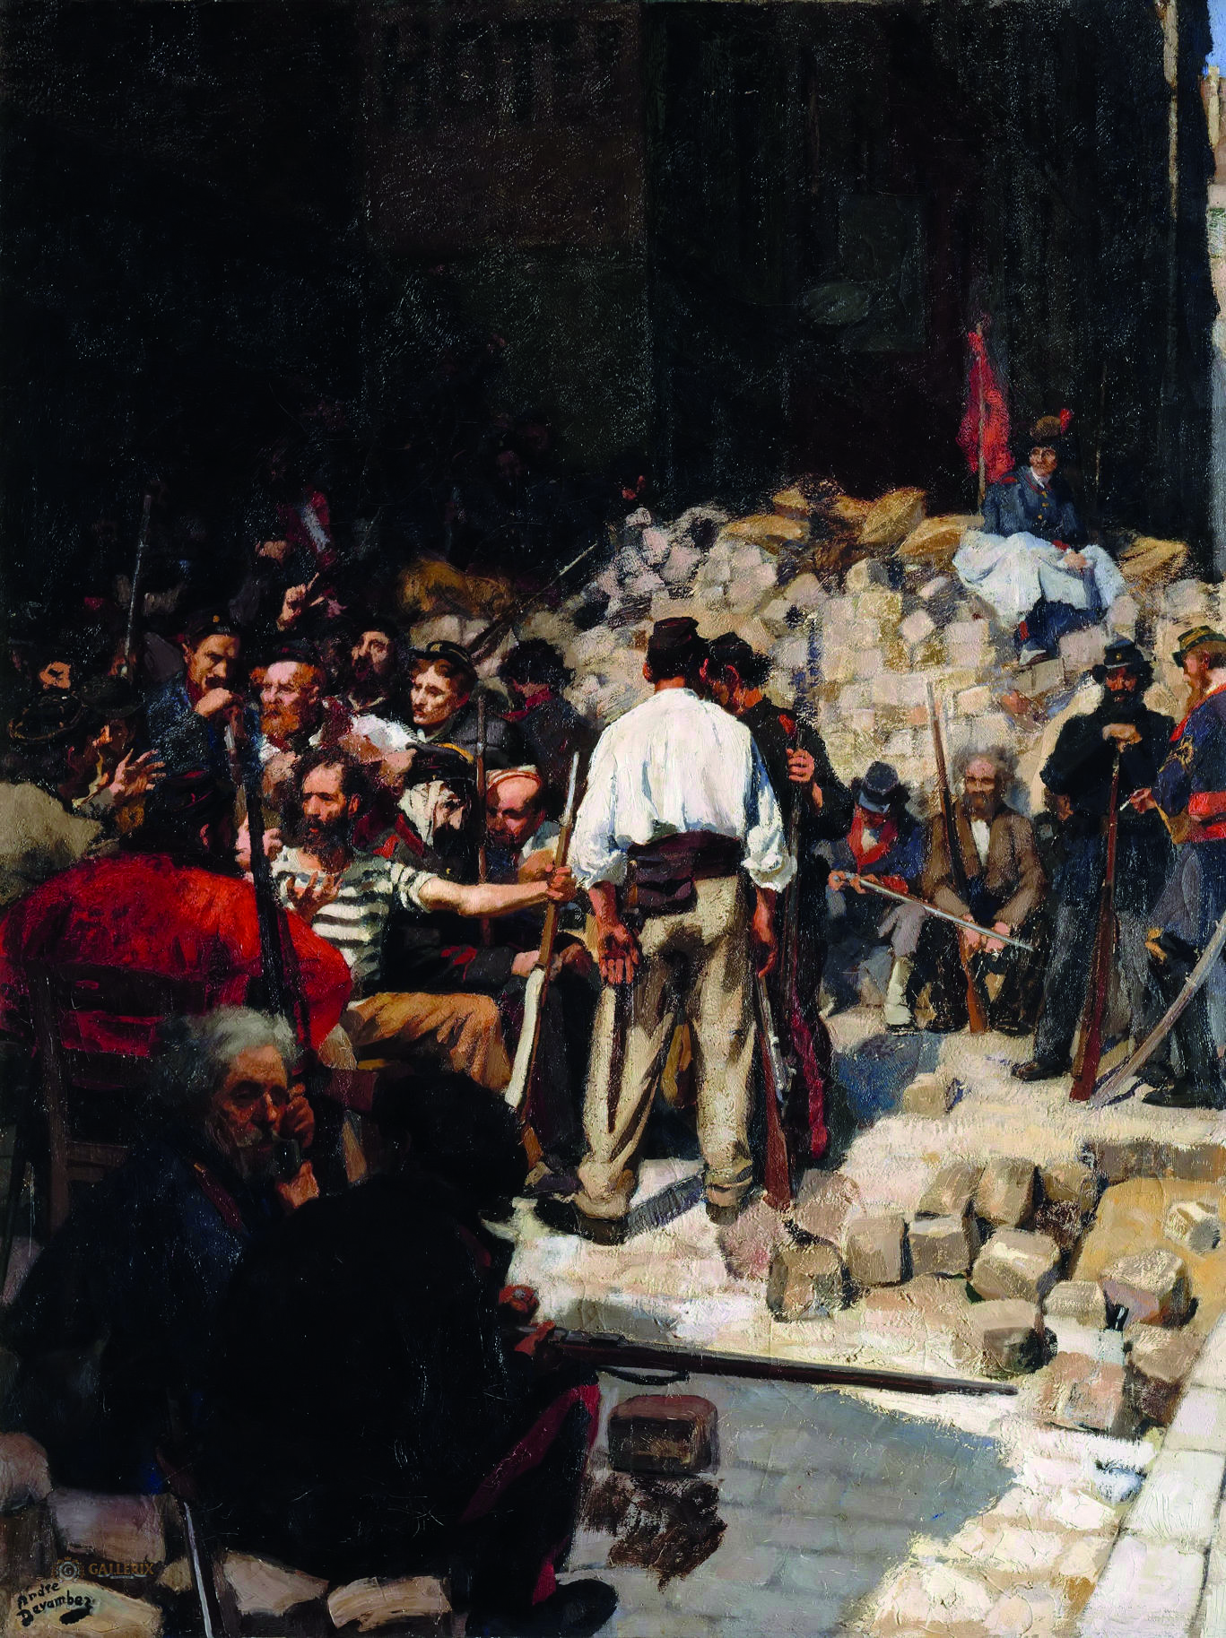
3. La Francia della Comune
All’indomani della sconfitta francese a Sedan, l’Impero di Napoleone III cadde in seguito a un colpo di Stato e venne instaurato un governo provvisorio che portò avanti la guerra. Tuttavia, l’esercito prussiano riuscì a raggiungere Parigi e il 28 gennaio 1871 il governo conservatore guidato da Adolphe Thiers firmò l’armistizio di Versailles. Le dure condizioni di pace imposte dai tedeschi furono la causa di una rivolta popolare per le strade della capitale, che portò alla nascita nel marzo 1871 della Comune di Parigi, un governo autonomo di ispirazione socialista. La Comune durò per poco tempo e fu stroncata dall’intervento dell’esercito regolare francese appoggiato da quello tedesco.
Dopo l’Impero di Napoleone III, e la breve esperienza della Comune di Parigi, in Francia nacque la Terza repubblica.

Slide 6
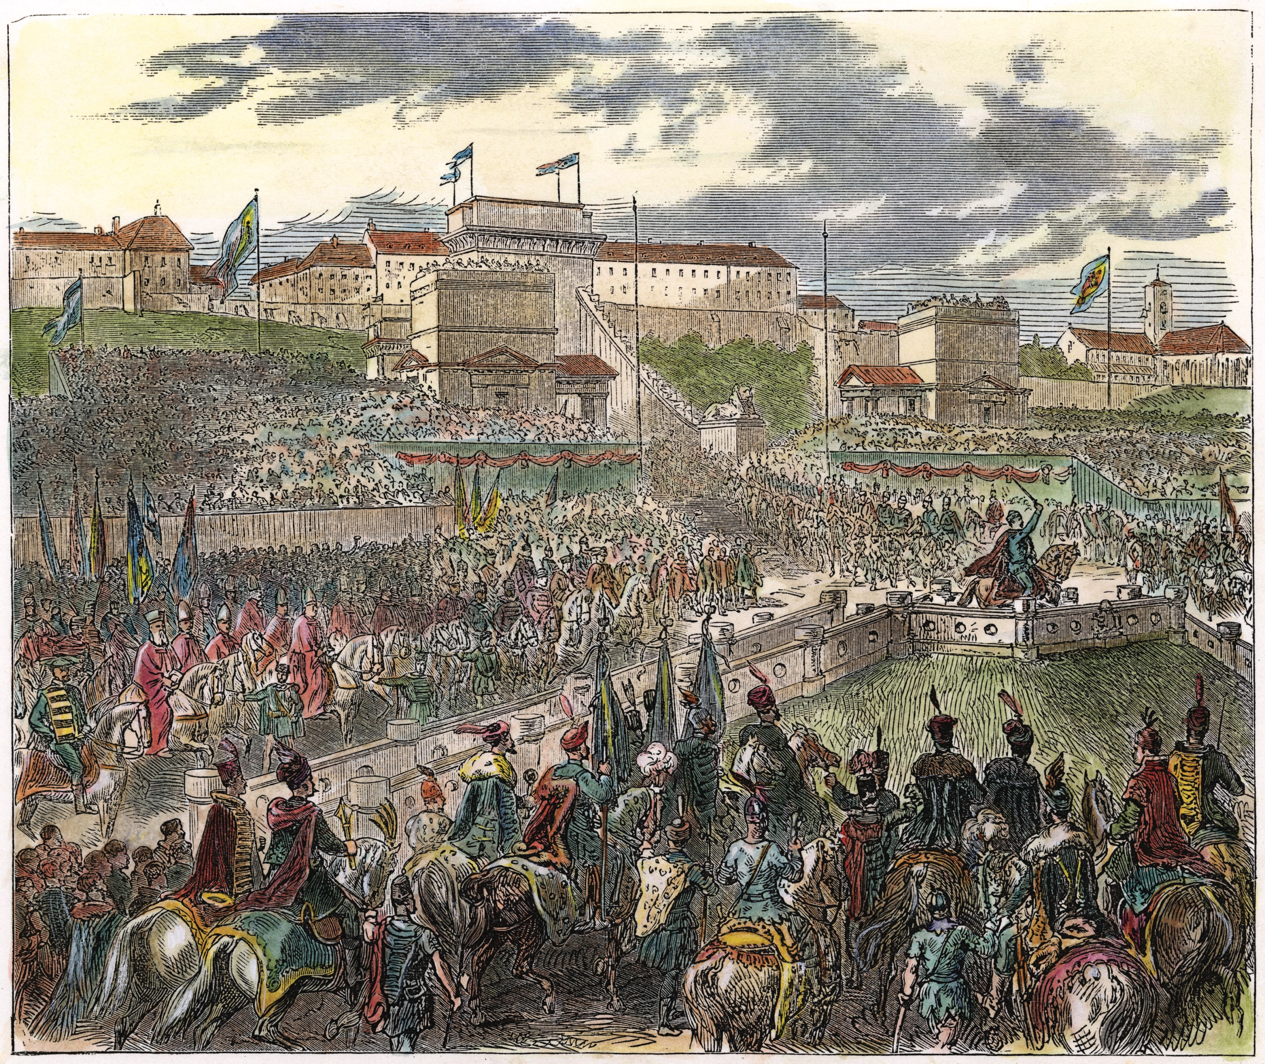
4. I grandi Imperi
L’Impero austriaco governava un vasto territorio e spesso dovette far fronte alle spinte indipendentiste da parte di alcune componenti della popolazione, che all’indomani della sconfitta contro la Prussia si fecero più pressanti. Per questo motivo, l’imperatore Francesco Giuseppe promosse una serie di riforme liberali: il Paese divenne una monarchia costituzionale e nel 1867 venne riconosciuta autonomia politica e amministrativa al Regno d’Ungheria accanto a quello austriaco. Lo Stato, quindi, venne diviso in due governi, uno a Vienna e un altro a Budapest, e l’Impero asburgico prese il nome di Impero austro-ungarico.

Slide 7
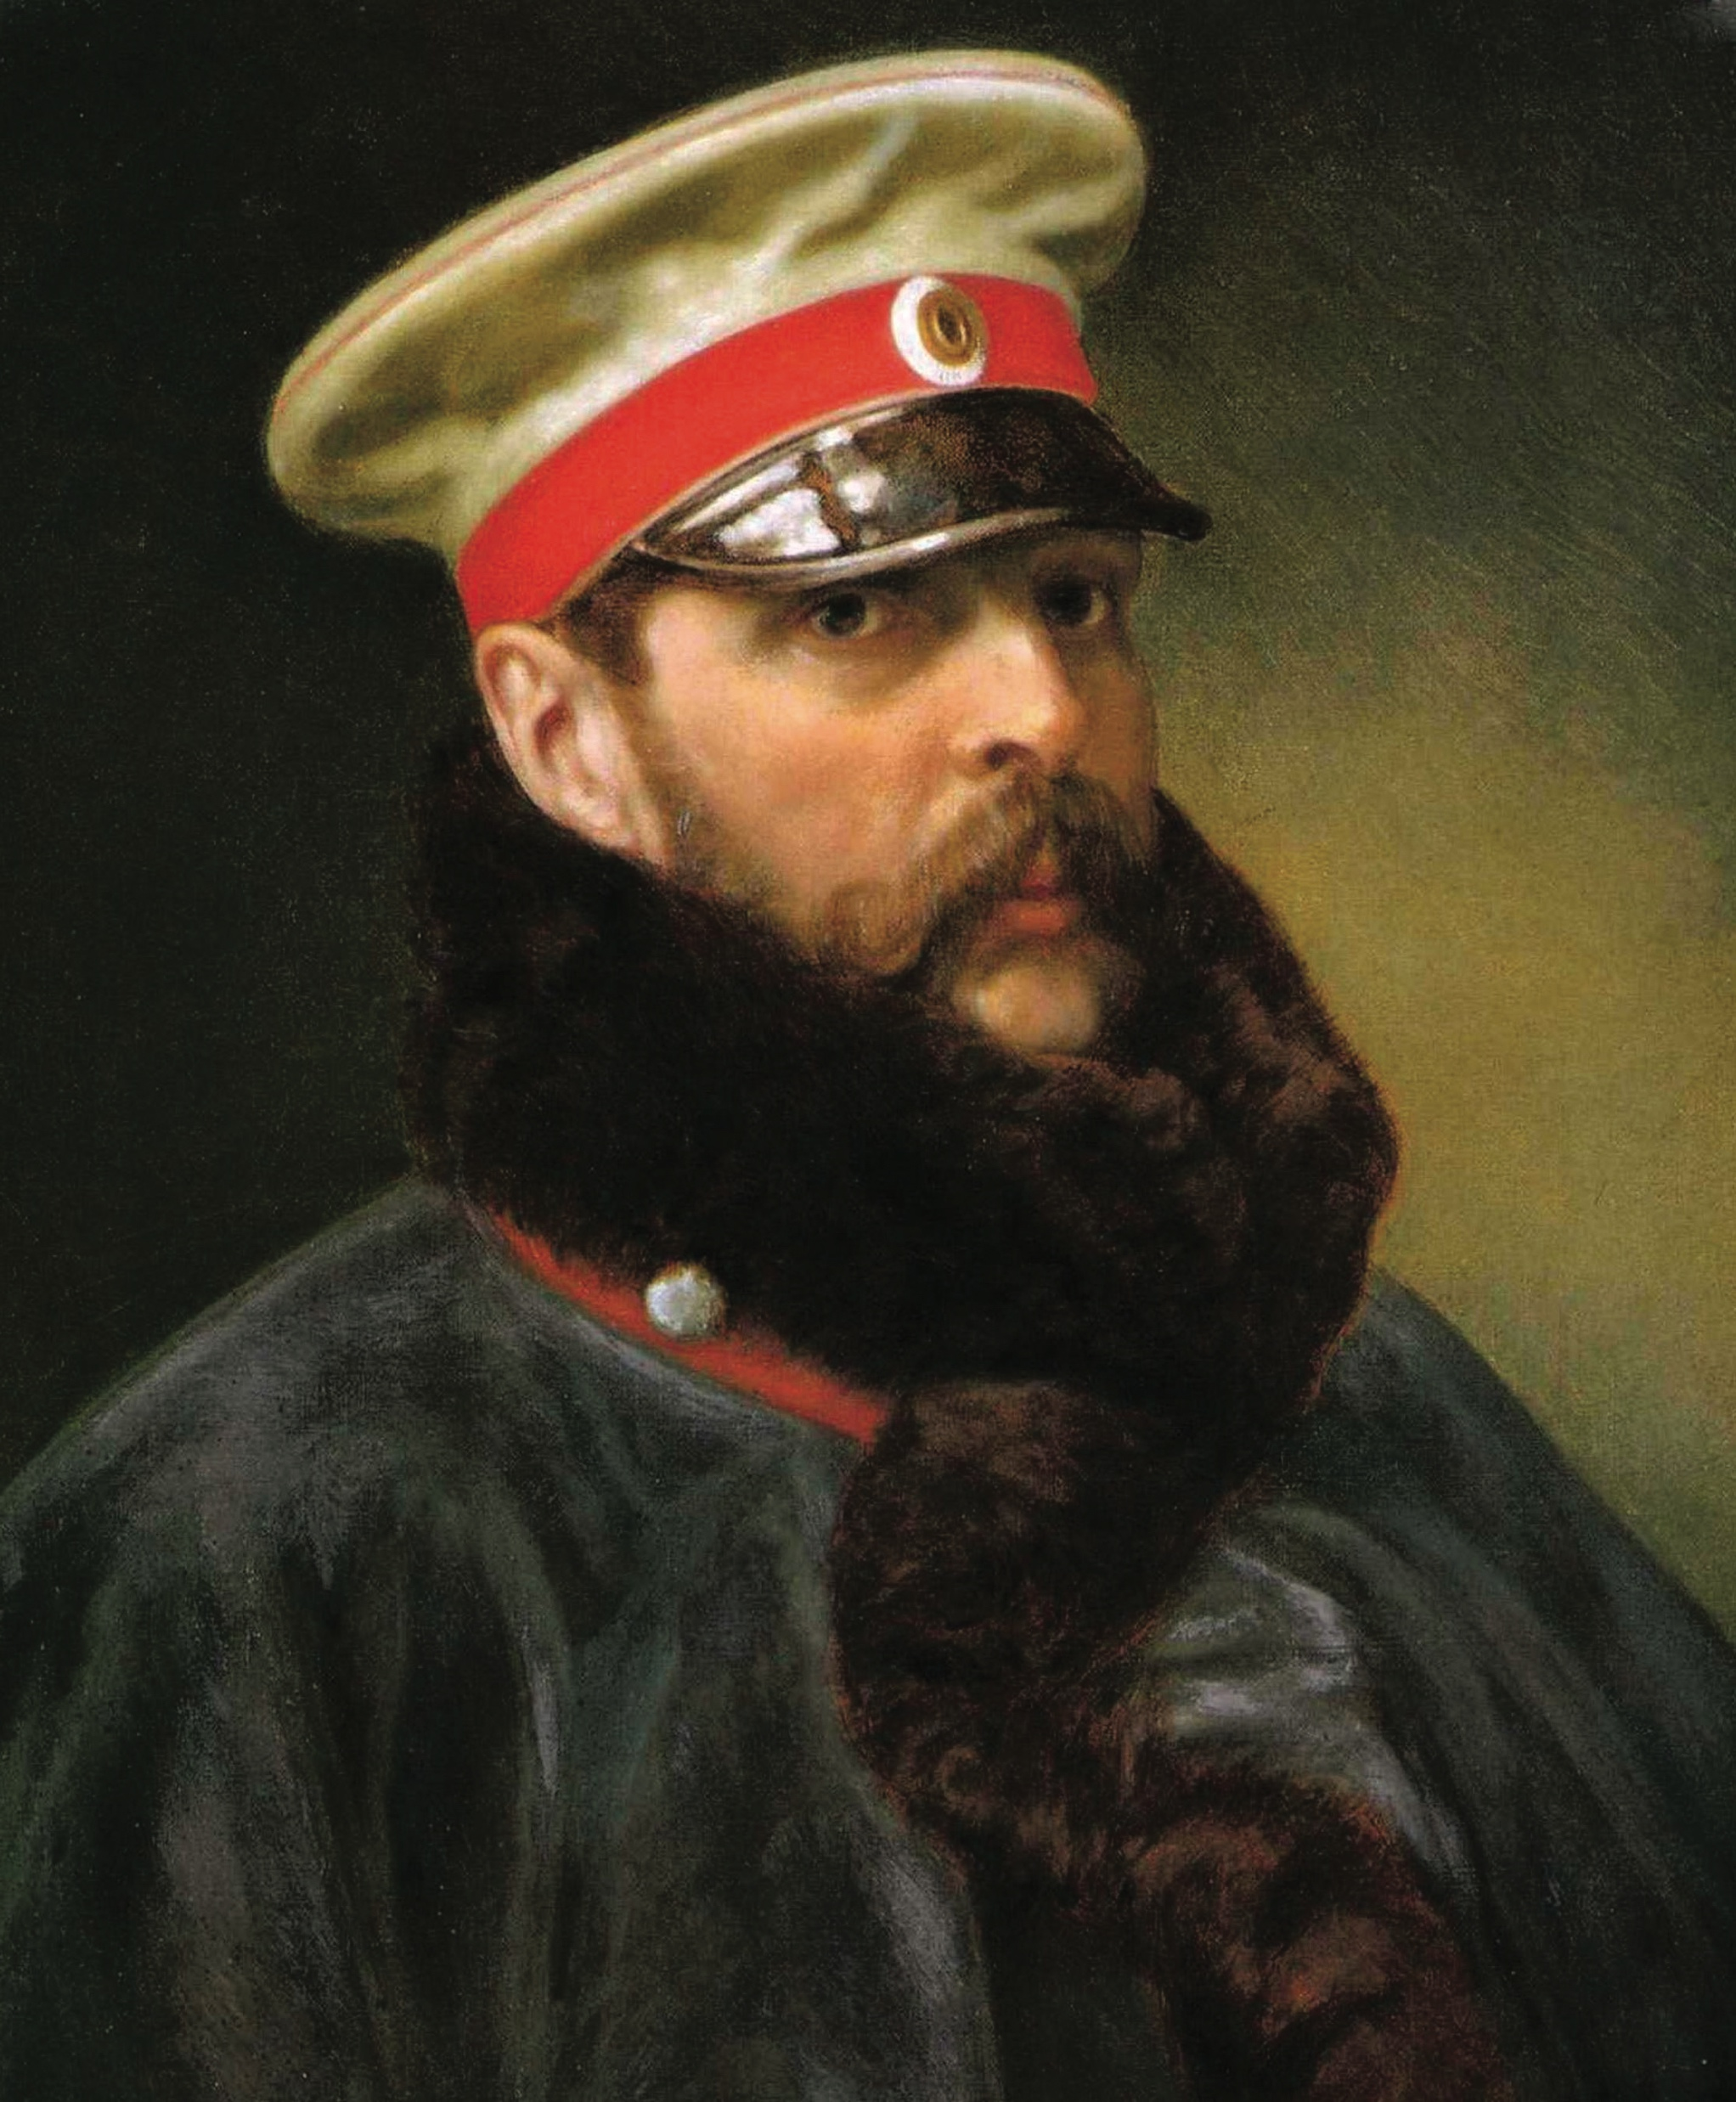
L’Impero russo, nonostante la grande espansione territoriale, aveva un’economia molto arretrata, basata principalmente su un’agricoltura povera e poco produttiva. Il Paese, inoltre, non aveva conosciuto l’opera di modernizzazione che aveva caratterizzato le altre potenze europee e la società era organizzata ancora secondo sistemi di tipo feudale. Nel 1861 l’abolizione della servitù della gleba da parte dello zar Alessandro II non ebbe gli esiti sperati: la produzione agricola rimase arretrata e le dure condizioni di vita dei contadini non migliorarono.

Slide 8
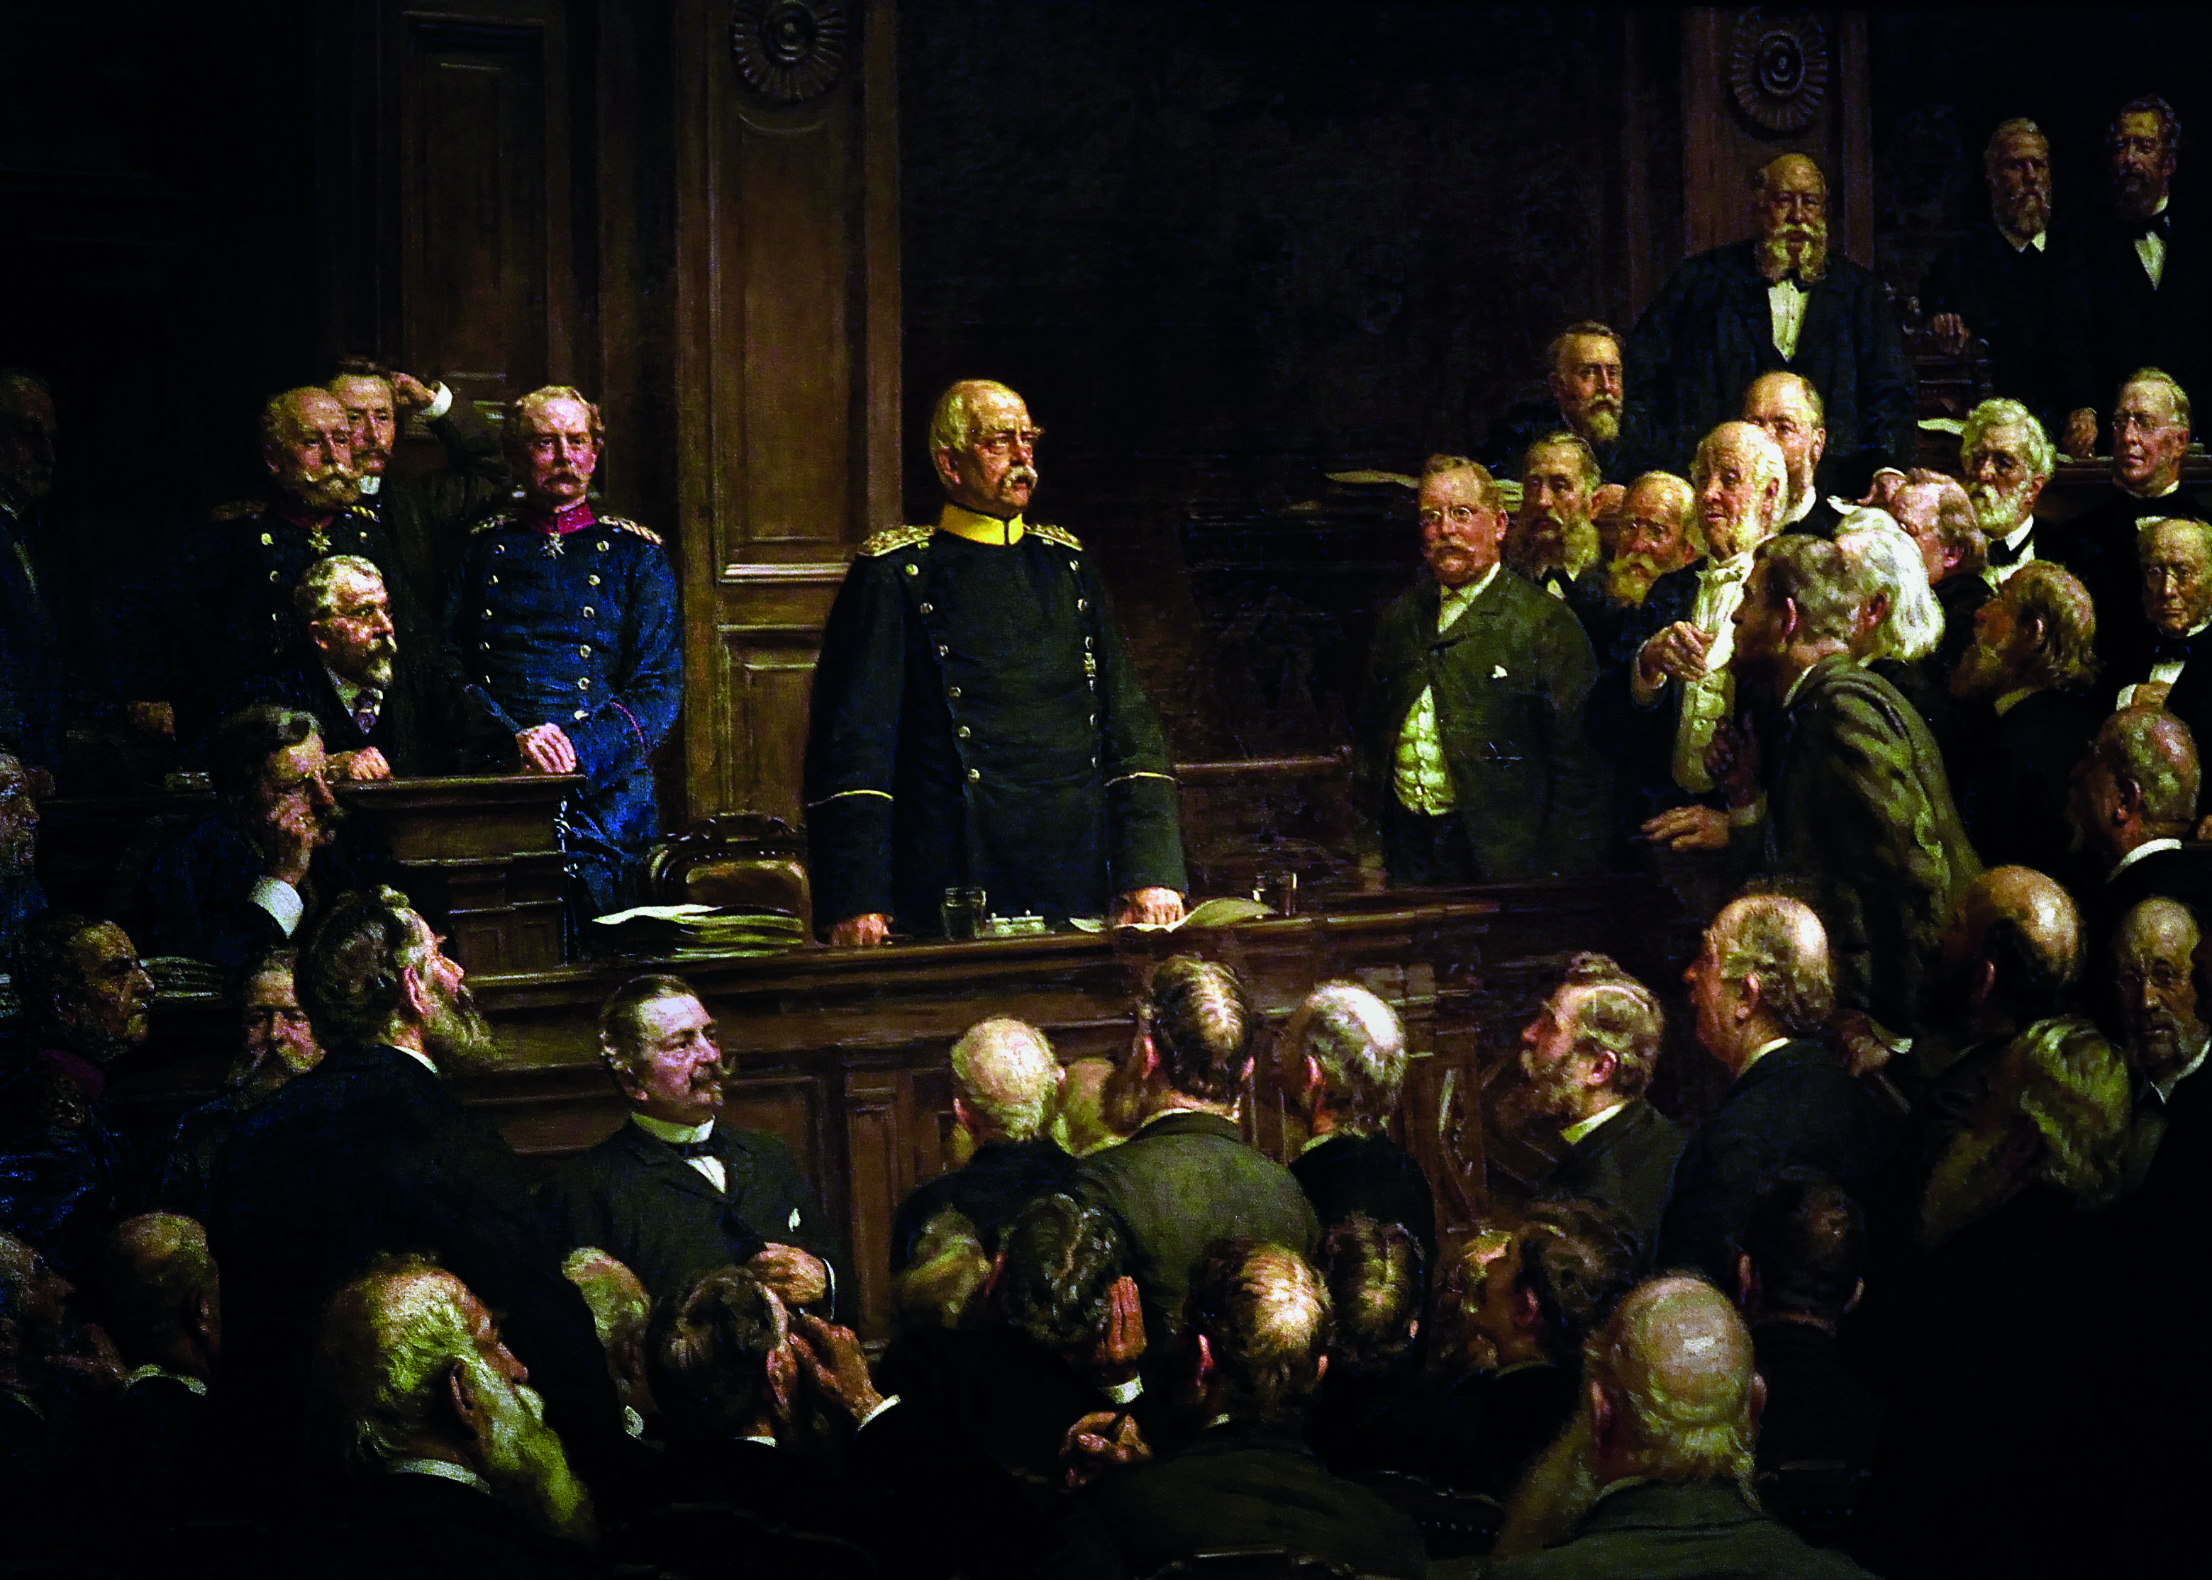
L’Impero ottomano stava attraversando una fase di grave crisi interna. In seguito all’indipendenza della Grecia, nei territori della Penisola Balcanica nacquero movimenti nazionali che chiedevano l’autonomia dall’Impero. Diverse rivolte indipendentiste scoppiarono in Bosnia, Serbia, Montenegro e Bulgaria.
Nel 1877 scoppiò la prima guerra russo-turca fra l’Impero ottomano e quello russo, intervenuto a favore dei Bulgari, che terminò con la vittoria dei russi.
Nel 1878 venne organizzato il Congresso di Berlino con l’intento di risolvere la questione balcanica ed evitare altri possibili conflitti fra le potenze europee per il controllo dei territori della Penisola Balcanica.
Intanto, in Europa nacquero alleanze di tipo militare:
nel 1873 il Patto dei tre imperatori fra Germania, Austria e Russia;
nel 1882 la Triplice Alleanza fra Germania, Austria e Italia;
nel 1894 la Duplice Intesa tra Francia e Russia.

Slide 9
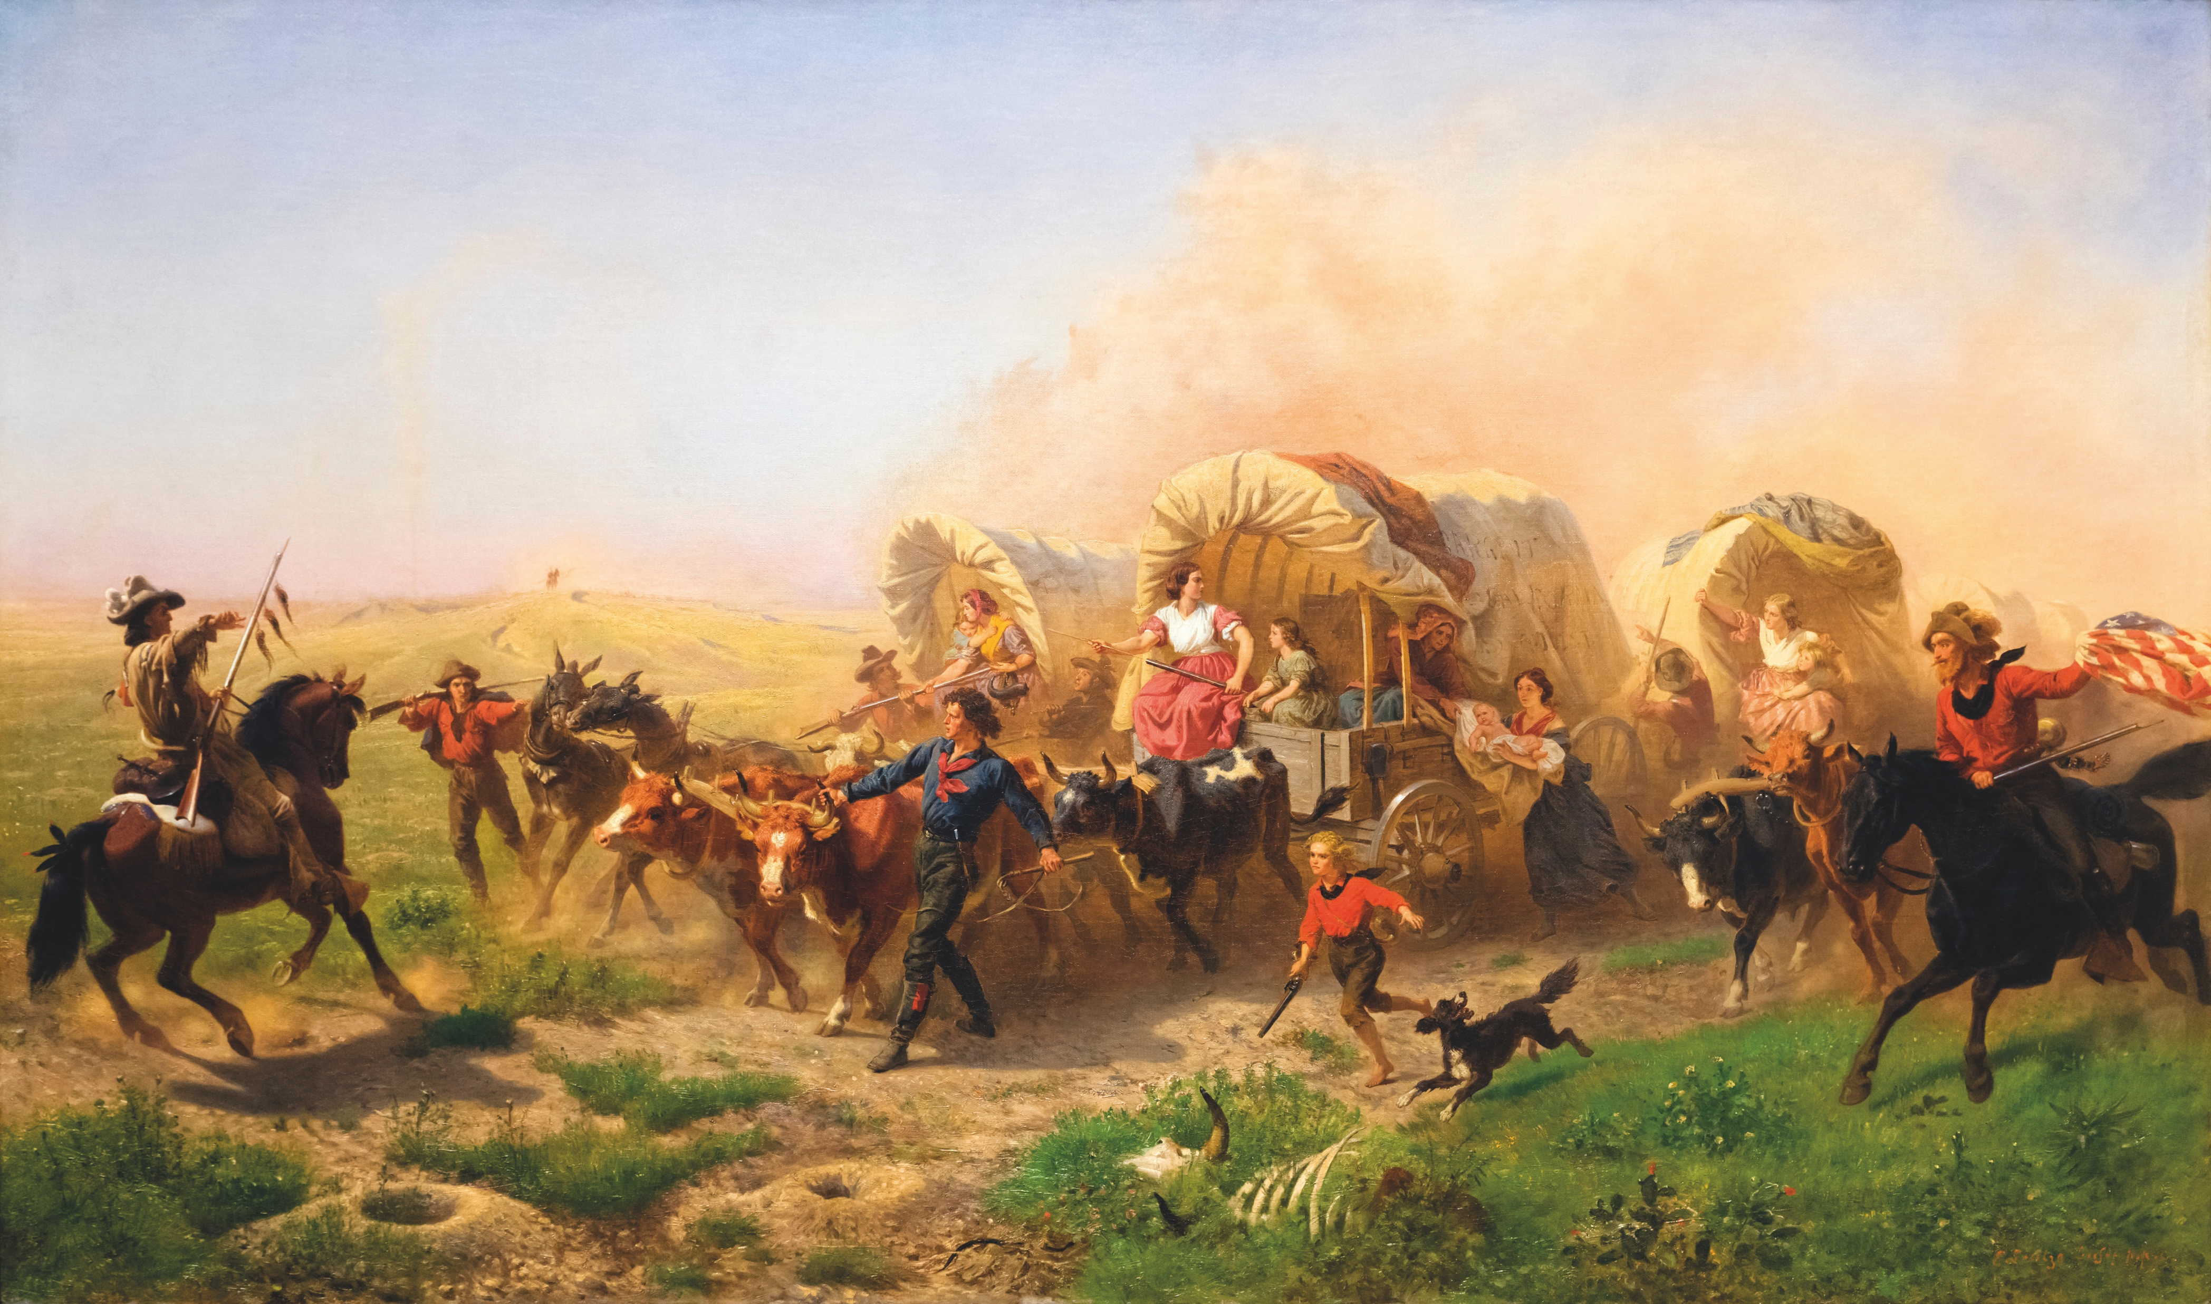
5. Gli Stati Uniti, una potenza in ascesa
Nel corso del XIX secolo gli Stati Uniti conobbero una grande crescita economica e demografica.
A partire dall’inizio del secolo, dopo aver acquistato da Francia e Spagna alcuni territori come la Louisiana e la Florida, un numero sempre maggiore di persone iniziò a spostarsi verso ovest in cerca di terre e fortuna: carovane di pionieri, formate da contadini, allevatori, commercianti, cacciatori e imprenditori, con l’appoggio del governo e il sostegno dell’esercito federale, iniziarono a occupare vaste porzioni di terreno, strappandole alle popolazioni locali, i nativi americani, che vennero sterminati e costretti a vivere nelle riserve. Nei territori occidentali occupati nacquero nuovi Stati che entrarono a far parte degli Stati Uniti.

Slide 10
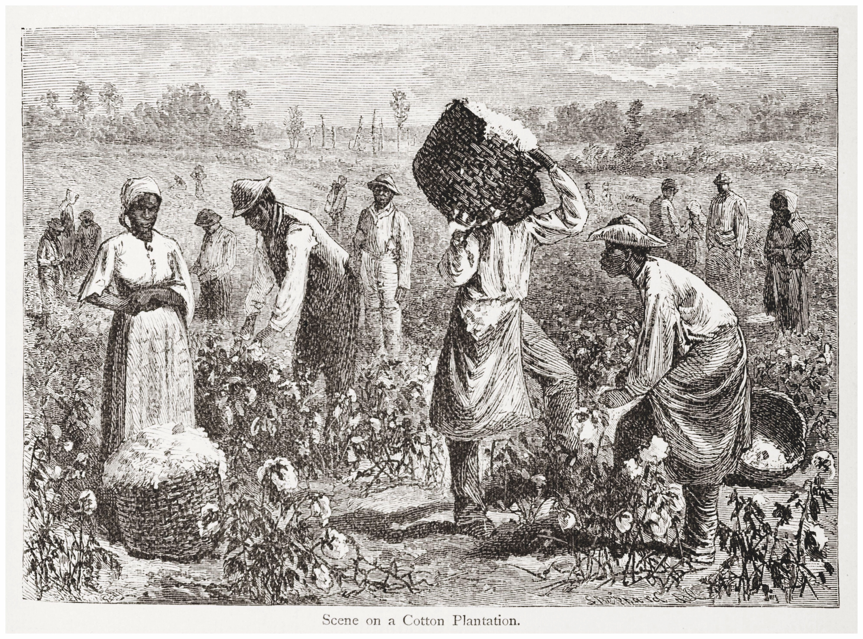
Nonostante la crescita e l’espansione territoriale, col tempo si acuirono le differenze economiche e sociali fra gli Stati del Nord e gli Stati del Sud.
I primi avevano un’economia basata su commercio, finanza e industria, sostenevano una politica protezionista che mirasse all’introduzione di dazi doganali ed erano favorevoli all’abolizione della schiavitù.
I secondi, invece, avevano un’economia basata sulle piantagioni a monocoltura, in cui venivano sfruttati numerosi schiavi, sostenevano una politica liberista che non limitasse la circolazione dei prodotti ed erano contrari all’abolizione della schiavitù.
Tale contrapposizione si rispecchiava anche in ambito politico nei due partiti che ne difendevano gli interessi: da una parte il Partito repubblicano abolizionista, a favore degli Stati del Nord; dall’altra il Partito democratico, espressione degli Stati del Sud.

Slide 11
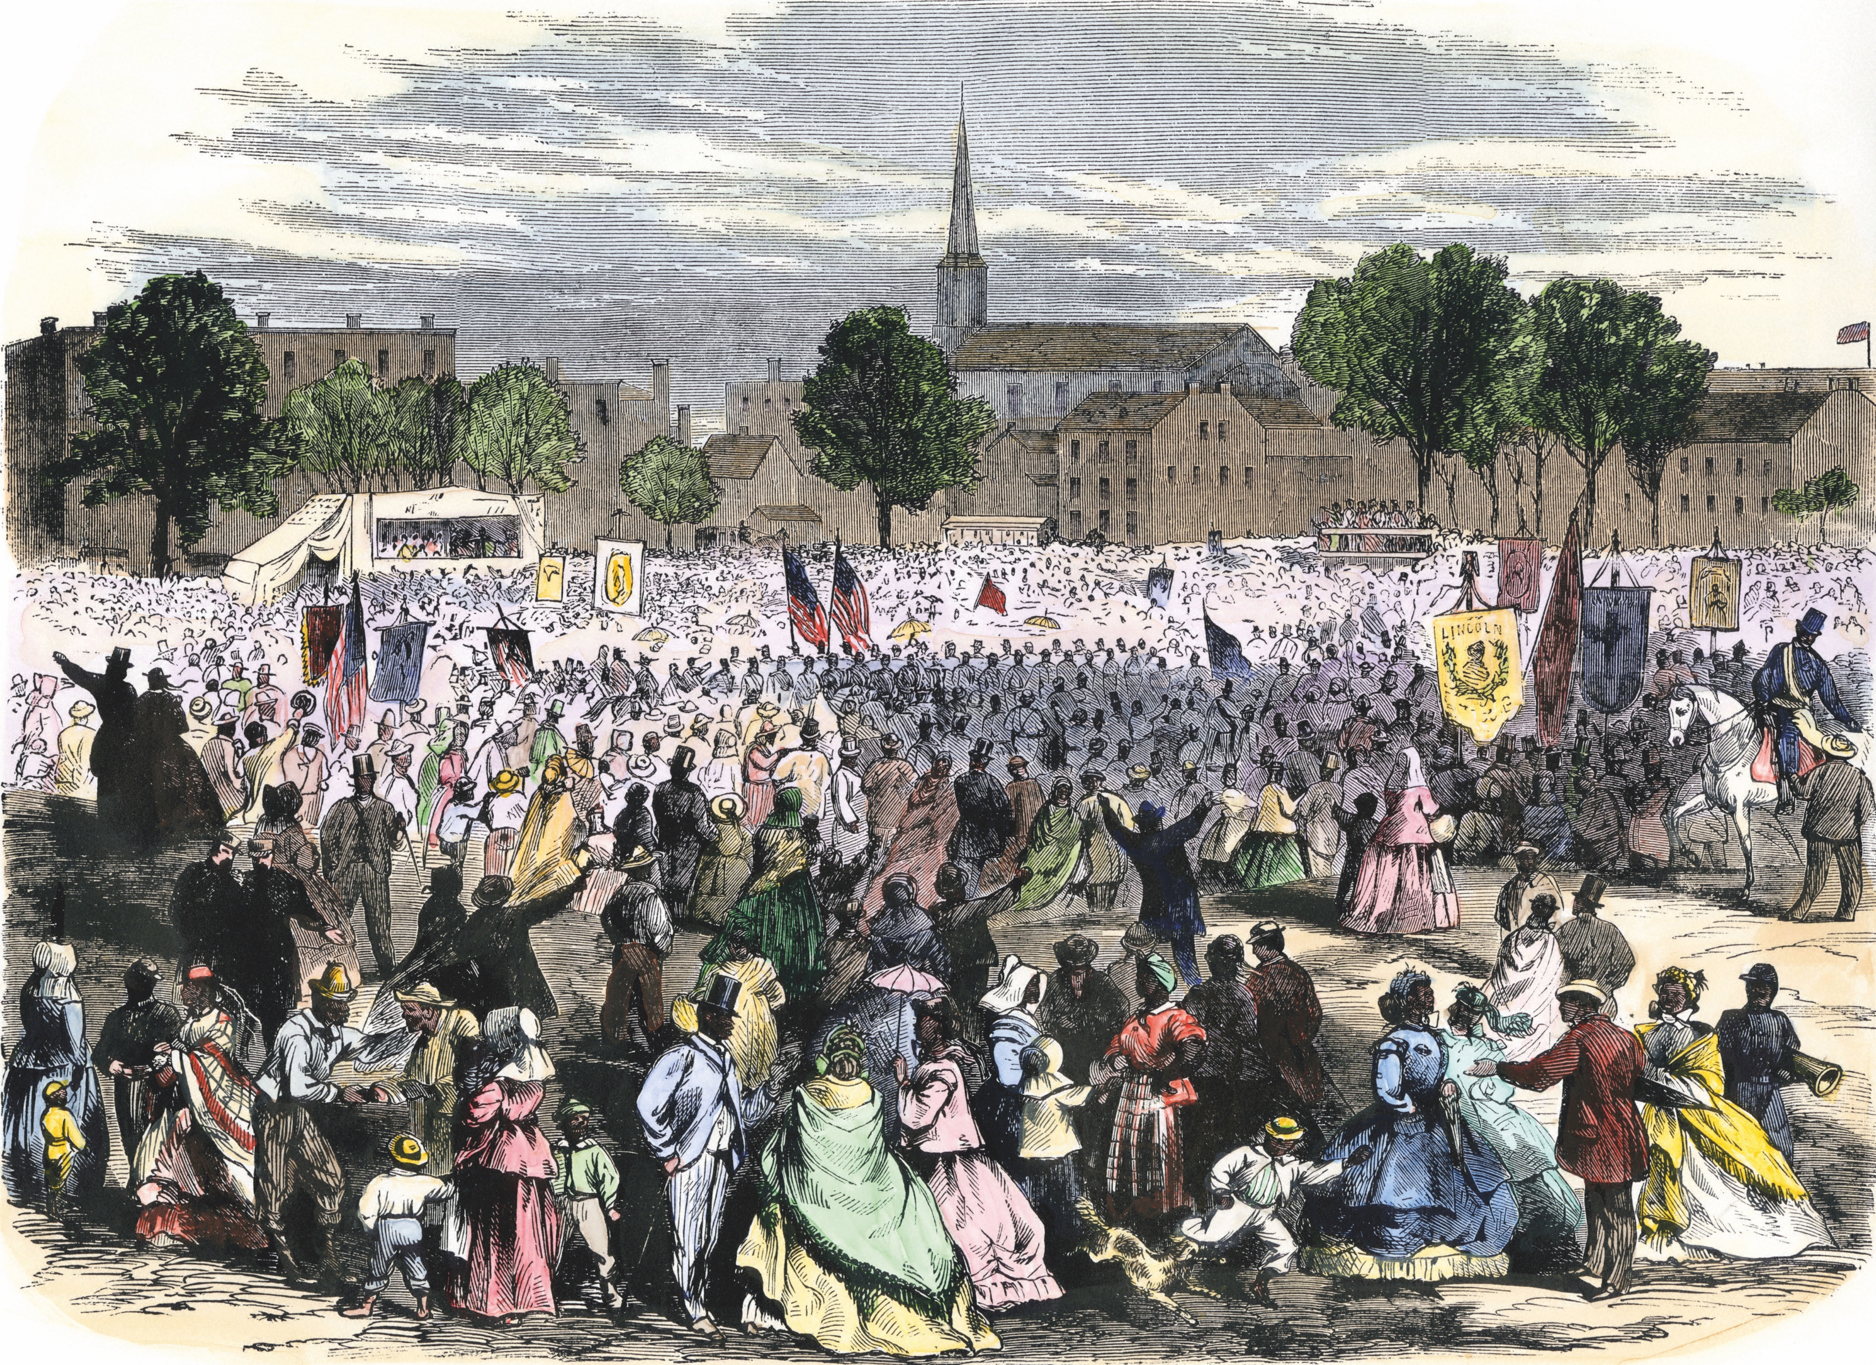
Nel 1861, dopo l’elezione di Abraham Lincoln, un avvocato del Nord, a presidente degli Stati Uniti, gli Stati del Sud decisero di unirsi in una Confederazione e dichiararono la secessione da quelli del Nord, che si proclamarono Unione. Fu l’inizio di una lunga e sanguinosa guerra civile, nota come guerra di secessione, che terminò nel 1865 con la vittoria degli Stati del Nord.
Dopo la fine della guerra la schiavitù venne abolita e una serie di Emendamenti riconobbe i diritti civili e politici alla popolazione afroamericana, che tuttavia continuò a essere vittima di violenze e discriminazione, a causa di politiche di segregazione razziale, messe in atto in diversi Stati.

Slide 12
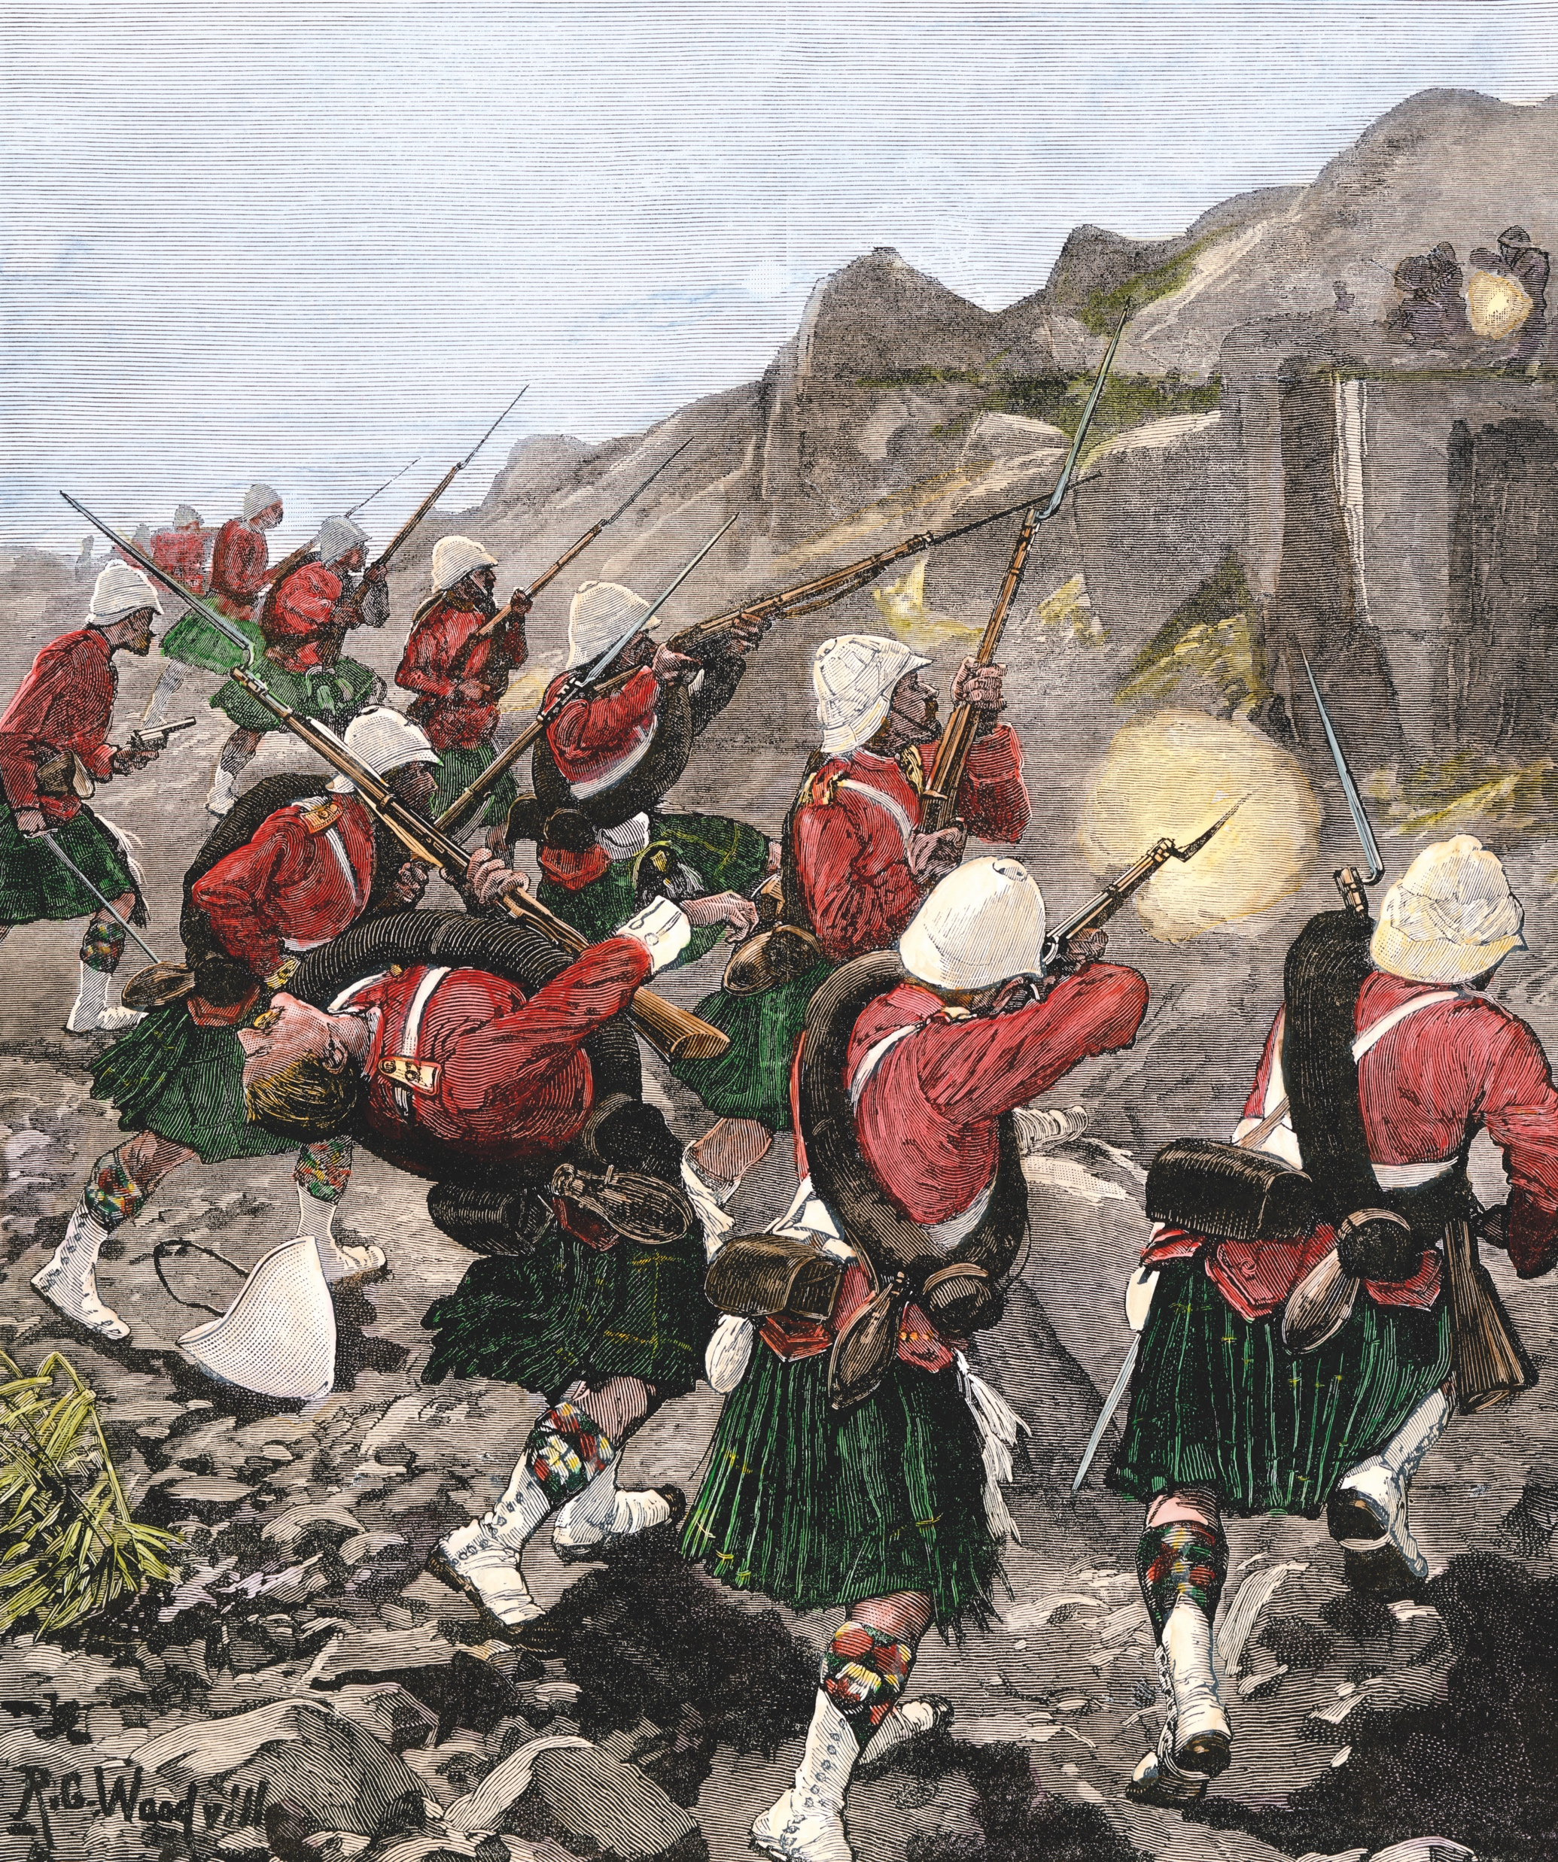
6. L’imperialismo occidentale
Nel corso dell’Ottocento continuò l’espansione coloniale da parte delle potenze europee. In Asia la Francia occupò i territori dell’Indocina e parte della Polinesia, l’Olanda impose il proprio controllo sull’Indonesia, mentre il Regno Unito estese la propria egemonia in parte dei territori mediorientali, in India e nei territori occidentali del Sud-Est asiatico. Il vasto Impero cinese, in seguito alla sconfitta nelle cosiddette guerre dell’oppio, fu costretto a cedere Hong Kong al Regno Unito e ad aprire i propri porti ai traffici. Il Giappone, invece, sebbene fosse stato anch’esso costretto ad aprire i propri porti in seguito all’intervento degli Stati Uniti, tuttavia, a partire dal 1868 sotto l’imperatore Meiji, avviò una rapida e forte industrializzazione che portò il Paese a diventare una potenza militare e ad avviare a sua volta un processo di espansione coloniale verso la Corea e la Cina.

Slide 13
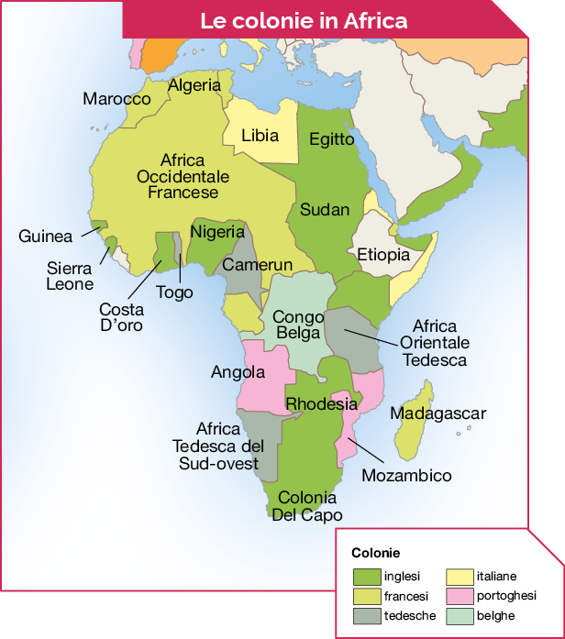
L’Africa divenne terreno di scontro fra le potenze europee, che miravano a impadronirsi di porzioni sempre più vaste di territorio. L’ennesimo conflitto per il controllo del Congo fu l’occasione per la Germania di Bismarck di intervenire. Nel 1884 venne così organizzata la Conferenza di Berlino, in cui si riunirono i rappresentanti delle principali potenze europee per spartirsi il vasto territorio del continente africano: ogni Stato poteva imporre il proprio dominio su un territorio a meno che non fosse già occupato da un altro Stato; inoltre, ogni Stato che possedeva già dei territori lungo la costa poteva espandersi verso l’interno. In breve l’Africa venne quasi completamente colonizzata dalle potenze europee.
Dall’altra parte dell’Oceano Atlantico, gli Stati Uniti iniziarono a estendere la propria egemonia economica e politica intervenendo nei conflitti locali dei Paesi dell’America centrale e meridionale e imponendo governi da loro stessi controllati: così avvenne per esempio a Cuba, dove gli Stati Uniti intervennero a favore della rivolta indipendentista contro la Spagna.

Slide 14
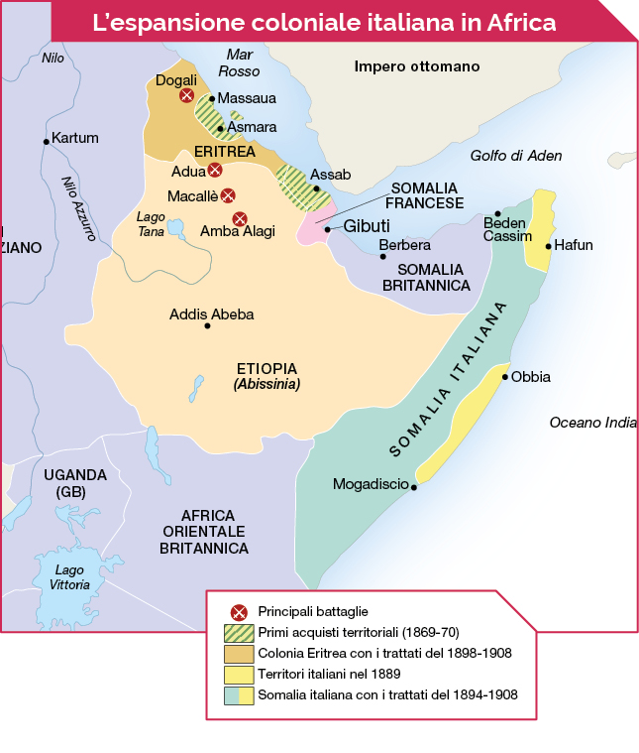
7. L’Italia coloniale
Nella seconda metà dell’Ottocento, anche l’Italia diede avvio all’espansione coloniale in Africa orientale. Dopo aver acquistato nel 1882 la Baia di Assab, una base commerciale in Eritrea, l’Italia decise di impadronirsi dei territori circostanti. Per questo attaccò il vicino Impero dell’Etiopia, che sconfisse però l’esercito italiano a Dogali. Due anni più tardi, l’Italia inviò nuovamente un esercito sul territorio e firmò un trattato con il negus Menelik II, l’imperatore dell’Etiopia. Tuttavia, quando l’Italia iniziò a creare le prime colonie lungo le coste dell’Eritrea, l’Etiopia intervenne e scoppiò la guerra: nel 1896 l’esercito italiano venne sconfitto duramente ad Adua. In Italia la disfatta di Adua segnò la fine del governo di Francesco Crispi.

